Slide 1

КЛИНИЧЕСКИЙ СЛУЧАЙ РАННЕЙ ПРЕНАТАЛЬНОЙ ДИАГНОСТИКИ ДИАСТЕМАТОМИЕЛИИ
Д.м.н, доцент, профессор
каф. акушерства и гинекологии
им. профессора Г.А. Ушаковой ФГБОУ ВО КЕМГМУ МЗ РФ
Елгина С.И.
«Детская гинекология как пример эффективного междисциплинарного взаимодействия»
02.04.2026

Slide 2
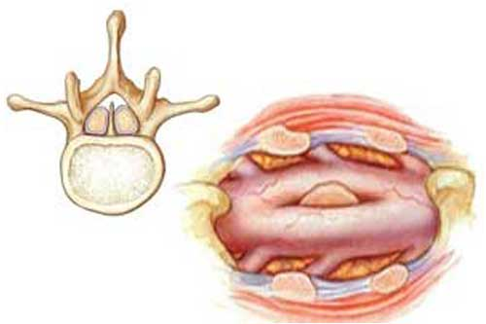
Введение
Диастематомиелия - это специфический порок, характеризующийся сагиттальным разделением спинного мозга и позвоночного канала (полным или частичным) костной, хрящевой или фиброзной перегородкой.
В большинстве случаев (около 82%) эта перегородка располагается в грудопоясничном отделе (между уровнями Th1 и L5). Результатом такого разделения является формирование двух полуканалов, каждый из которых содержит центральный канал и соответствующие группы вентральных и дорсальных нервных корешков.
Популяционная частота порока составляет 0,5–2,5%.
Для порока характерна гендерная предрасположенность: девочки поражаются значительно чаще мальчиков (соотношение примерно 3:1).
Визуализация диастематомиелии возможна уже во время первого скринингового УЗИ (11-14 недель) при тщательном исследовании позвоночника плода в коронарной плоскости. Однако все спорные случаи требуют обязательного подтверждения или исключения патологии в ходе второго скринингового исследования (18-21 неделя).

Slide 3
Описание клинического случая
Беременная О., 19 лет, городская жительница.
Настоящая беременность третья, желанная, незапланированная.
Первая беременность – неразвивающаяся, в сроке 9 недель, закончилась медикаментозным прерыванием. Вторая беременность - срочные роды, родился здоровый мальчик 3420 грамм. Мужу 27 лет, брак первый, не родственный. Обратилась в перинатальный центр для проведения первого скрининга. Ультразвуковое исследование проводилось на аппаратах Voluson E 8 и система ультразвуковая диагностическая EPIQ Ellite, PHILIPS.

Slide 4
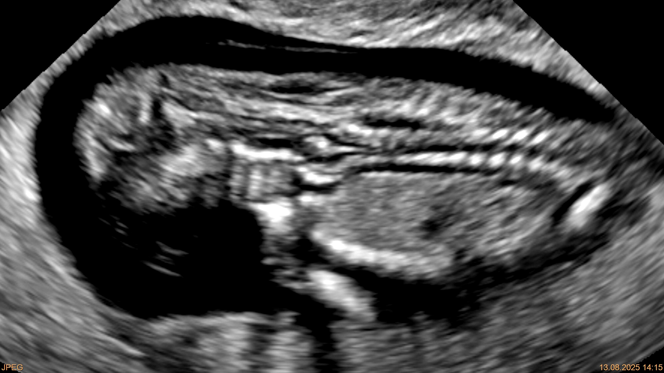
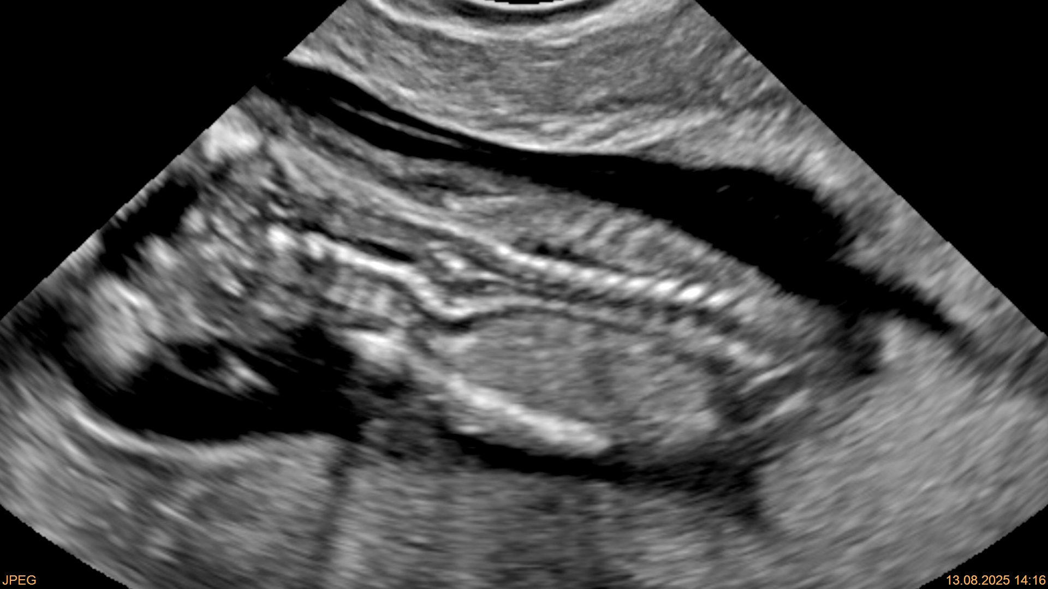
Описание клинического случая
При ультразвуковом исследовании выявлен один живой плод женского пола. Копчико-теменной размер его соответствовал 73 мм, что соответствует 13 неделям и 4 дням беременности. Частота сердечных сокращений 159 уд/мин. Ультразвуковое исследование позвоночника показало, что в верхне-грудном отделе на протяжении примерно 6 позвонков отмечалось нарушение типичной для позвоночника эхографической картины параллельных линий с дезорганизацией позвонков. Отмечалось расширение позвоночного канала, внутри него визуализировалась гиперэхогенная структура овальной формы, разделяющая спинной мозг пополам. Других особенностей в анатомии плода, маркеров хромосомных аномалий обнаружено не было.
Рис.1. Сканограмма плода.

Slide 5
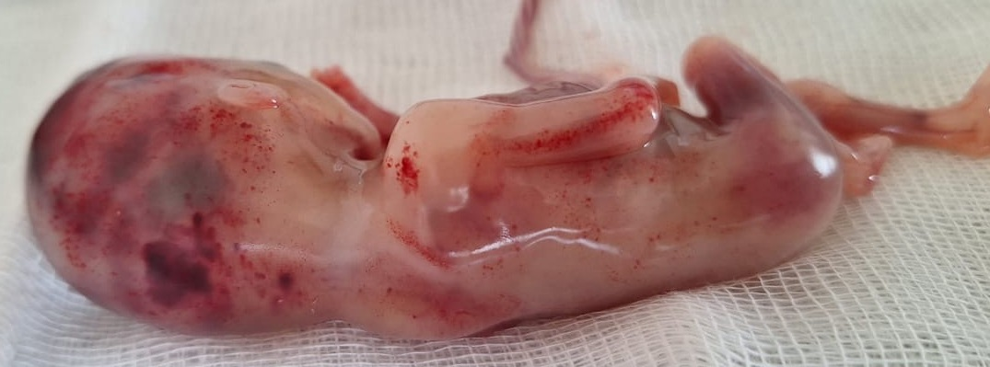
Описание клинического случая
На основании выявленных у плода изменений был поставлен следующий пренатальный диагноз: Размеры плода соответствуют 13 неделям 4 дням беременности. УЗ маркеров хромосомных аномалий не выявлено. Внутриутробный порок развития: закрытая форма спинальной дизрафии - эхопризнаки диастематомиелии. После проведения консилиума в связи с нарушениями позвоночника пациентка приняла решение о прерывании беременности.
Результаты патологоанатомического исследования подтвердили пренатальный диагноз: при наружном осмотре тела плода определялась едва заметная деформация позвоночного столба в верхнегрудном отделе.
Рис.2. Внешний вид плода.

Slide 6
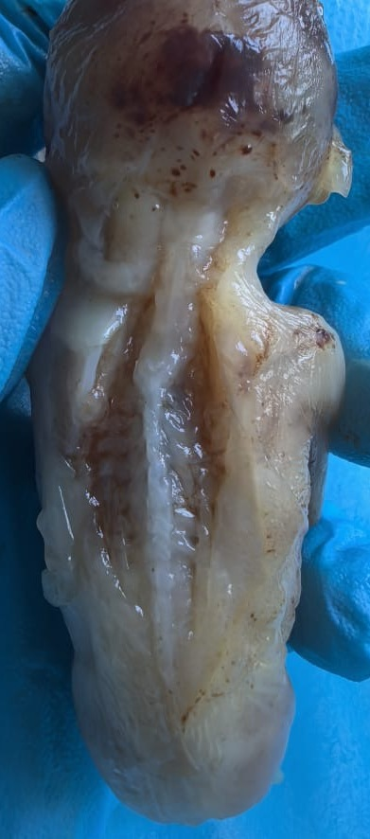
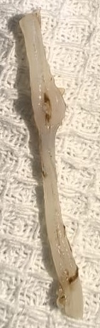
Описание клинического случая
После препарирования мягких тканей спины, на уровне верхних грудных (I-II) позвонков утолщение и деформация (искривление) в проекции остистых отростков. После отделения остистых отростков в спинномозговом канале расположен спинной мозг, на уровне I-II грудных позвонков спинной мозг деформирован, утолщен. При извлечении определялся соединительнотканный тяж, который прикреплялся к телу позвонка, делил спинной мозг на два рукава, каждый окружен своим дуральным мешком. Спинной мозг - незрелый, определяется два центральных канала, выстланные эпендимой. Патологоанатомический диагноз (окончательный): Врожденный порок развития уточненный: диастематомиелия в верхнегрудном отделе, I тип.
Рис.3.Результаты препаровки плода.

Slide 7
Заключение
Клинические проявления диастематомиелии отличаются значительным полиморфизмом и не имеют патогномоничных признаков. Выраженность симптоматики определяется уровнем расположения аномалии, её анатомической формой, а также наличием сопутствующих пороков развития. Данная категория пациентов нуждается в многопрофильном диспансерном наблюдении с участием педиатра, детского гинеколога. невролога и ортопеда. Своевременное выявление заболевания позволяет минимизировать риск стойкой утраты функций и улучшает долгосрочный прогноз.
На сегодняшний день в медицинском сообществе не достигнуто консенсуса относительно единой классификации данной мальформации и стандартизированной тактики её лечения. С практической точки зрения целесообразно различать два основных типа порока, дифференциация которых основывается на гистологическом строении разделительной перегородки. Первый тип характеризуется наличием костной ткани, тогда как второй представлен фиброзно-хрящевой структурой.

Slide 8
Заключение
Заболевание часто ассоциировано с другими врожденными аномалиями. Согласно исследованиям, у большинства пациентов наблюдается неврологический дефицит различной степени. Примечательно, что даже при изначально бессимптомном течении у значительной доли детей (по некоторым данным, до 87.5%) в дальнейшем развивается и нарастает неврологическая симптоматика, что становится основанием для оперативного вмешательства. Спектр неврологических расстройств при диастематомиелии широк и включает нижний парапарез, дисфункцию тазовых органов по типу недержания мочи, кала, монопарезы, атрофию мышц нижних конечностей. Патогенез этих нарушений связан с хронической травматизацией спинного мозга вследствие его фиксации и натяжения, а также с расстройствами микроциркуляции и ликвороциркуляции на уровне аномалии и в смежных сегментах. Со стороны опорно-двигательной системы часто отмечаются врожденные деформации позвоночника, паретическая косолапость, асимметрия длины нижних конечностей.
Терапия диастематомиелии носит преимущественно симптоматический характер. Хирургическое удаление разделительной перегородки, хотя и является важным этапом, не приводит к полному разрешению сопутствующих деформаций позвоночника и существующего неврологического дефицита.

